Slide 1
ОПТИЧЕСКИЕ МЕТОДЫ КОНТРОЛЯ ПАРАМЕТРОВ ПОЛУПРОВОДНИКОВЫХ СТРУКТУР

Slide 2
1.1. Оптическая микроскопия

Slide 3
Области применения ОМ
Одним из наиболее распространенных средств контроля поверхности объекта является оптический микроскоп.
С его помощью можно проконтролировать результаты селективного травления, что позволяет по форме ямок травления определить тип и концентрацию структурных дефектов приповерхностного слоя или кристаллографическую ориентацию полупроводниковой пластины.
Совмещение реперных знаков при проведении операции фотолитографии часто невозможно без помощи микроскопа. В случае отказа полупроводникового прибора анализ отказа, как правило, начинается с внешнего осмотра либо корпуса прибора, либо прибора со вскрытым корпусом.

Slide 4
Применение оптического микроскопа в технологии ЭС
В целом оптический микроскоп позволяет проконтролировать состояние следующих объектов:
- основание и крышка прибора или интегральной
микросхемы;
- сварные или паянные швы;
- контактные площадки;
- полупроводниковая пластина после механической обработки или травления;
- металлические и оксидные слои, сформированные на пластине;
- фоторезистивные слои и рисунок фотошаблонов;
- печатные платы и электронные компоненты,
смонтированные на ней и др.

Slide 5
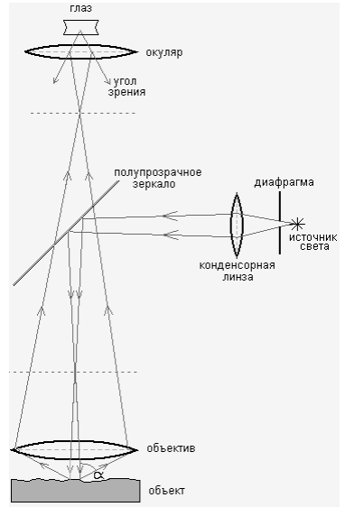
Оптическая схема микроскопа

Slide 6

Увеличение ОМ
Конденсорная линза и диафрагма обеспечивают равномерное освещение поля зрения.
Увеличение микроскопа N определяется соотношением:
где D – расстояние наилучшего зрения, примерно равное 250 мм; Δ – расстояние между задним фокусом объектива и передним фокусом окуляра, называемое оптическим интервалом или оптической длиной тубуса; f1 и f2– фокусные расстояния объектива и окуляра.

Slide 7
Числовая апертура
Важной характеристикой микроскопа является числовая апертура NA, которая определяется выражением:
где n – показатель преломления среды перед объективом; α – угол полураствора конуса в котором сходится свет (см рис. 1.1). Числовая апертура определяет способность линзы объектива собирать рассеянный от объекта свет.
Для того чтобы увеличить апертуру, пространство между рассматриваемым объектом и объективом заполняется так называемой иммерсионной жидкостью – прозрачным веществом с показателем преломления больше единицы. В качестве такой жидкости используют кедровое масло, раствор глицерина и др.

Slide 8

Разрешающая способность
Разрешающая способность σ характеризует способность линзы объектива раздельно наблюдать близко расположенные детали объекта. Она
определяется выражением:

Slide 9
Глубина резкости
Глубина резкости микроскопа характеризуется величиной вертикального смещения образца, которое может быть произведено без потери фокусировки.
Эта величина обратно пропорциональна квадрату числовой апертуры.
Это означает, что при грубой поверхности образца целесообразно использовать объективы с малой числовой апертурой.

Slide 10
1.2. Оптическая микроскопия в режиме интерференционного контраста (интерферометрия)

Slide 11
Сущность интерферометрических методов
Сущность интерферометрических методов состоит в получении информации об объекте по образованию в плоскости изображения соответствующего распределения интенсивности и фазы оптического излучения, прошедшего через объект или отраженного от него.

Slide 12
Применение интерферометрии
Интерференционные методы применяются для решения следующих задач:
- определения класса чистоты обработки поверхности подложек;
- определения глубины и ширины рисок, канавок и ступенек, образованных в результате травления;
- определения геометрических размеров элементов структуры микросхем;
- определения толщины оксидных или нитридных слоев, слоя фоторезиста или металлизации.

Slide 13
Метод Номарски
Одним из методов интерференционного контраста является метод Номарски. При использовании этого метода неровности поверхности разной высоты приобретают различную окраску или различные оттенки серого цвета.
Наблюдаемый контраст обеспечивается расщеплением первичного светового пучка на два луча, падающих в две близко расположенные
точки на поверхности объекта, с последующим отражением и интерференцией отраженных лучей.
При наличии на поверхности неровности или изменения показателя преломления (в случае фазовой границы) оптическая разность хода лучей меняется, что обуславливает вариацию интенсивности в восстановленном из двух лучей отраженном пучке. В конечном итоге это проявляется в виде интерференционного контраста микроскопического изображения.

Slide 14
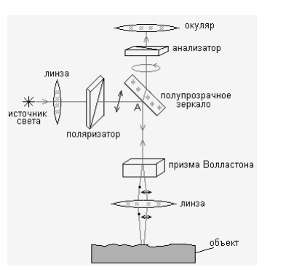
Схема интерферометра Номарски

Slide 15
Комментарии к схеме интерферометра Номарски
Данная схема интерферометра разработана Номарски и носит
его имя. Свет от источника, пройдя конденсорную линзу и поляризатор, отражается от полупрозрачного зеркала и проходит через призму Волластона. Призма Волластона состоит из двух кварцевых кристаллов, где световой пучок расщепляется на два линейно поляризованных в перпендикулярных плоскостях луча, расходящиеся под малым углом друг к другу с разными скоростями. По выходе из призмы и отражении от поверхности объекта два луча, пройдя через призму Волластона в обратном направлении , восстанавливаются в один. При наличии неровности на поверхности объекта (например, ступеньки тонкой пленки, канавки, трещины и т. д.) свет на выходе из призмы Волластона будет эллиптически-поляризованным. При этом форма и ориентация эллипса будут зависеть от рельефа поверхности, в частности, от величины ступеньки пленки или глубины канавки. Через анализатор пройдет только та часть общего светового потока, у которого световой вектор будет параллелен плоскости анализатора.
Таким образом, наблюдатель через окуляр будет видеть изображение поверхности объекта с характерным распределением светлых и темных областей, соответствующих рельефу поверхности. Данный метод позволяет наблюдать неровности высотой 20 нм.

Slide 16
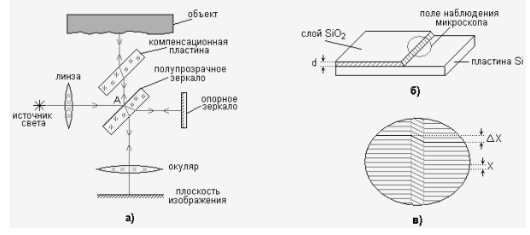
Оптическая схема микроинтерферометра Майкельсона
Оптическая схема микроинтерферометра (а); образец – кремниевая пластина с оксидным слоем (б) и поле зрения микроинтерферометра (в)

Slide 17
Комментарии к схеме интерферометра Майкельсона
Другой метод интерференционного контраста реализован в микроинтерферометре Майкельсона (рис. а). Пучок параллельных лучей, формируемых конденсорной линзой, падает на полупрозрачное зеркало. Каждый из лучей в точке А расщепляется на два луча, при этом один падает на опорное зеркало, другой – на поверхность образца. После отражения оба луча встречаются в точке А и интерферируют. В плоскости изображения формируется интерференционная картина, представляющая собой систему параллельных светлых и темных полос, что обусловлено слабой расходимостью светового пучка. Чем меньше расходимость лучей в пучке, тем больше расстояние между полосами.
Необходимо также учесть, что луч, отраженный от опорного зеркала, проходит полупрозрачное зеркало трижды, а луч, отраженный от объекта – только один раз. Поэтому, если по каким-то причинам (например, при изменении температуры) показатель преломления полупрозрачного зеркала изменится, то это вызовет изменения в интерференционной картине. Чтобы скомпенсировать влияние этого фактора, на пути второго луча ставится компенсационная пластина, имеющая те же геометрические и оптические параметры, что и полупрозрачное зеркало.

Slide 18

Измерение толщин тонких пленок
Если поверхность объекта не является совершенно гладкой, например, имеется неровность в виде ступеньки оксидного слоя на поверхности
кремниевой пластины (рис. б), то интерференционные полосы в месте
расположения ступеньки претерпевают излом (рис. в). Толщина слоя
SiO2 пропорциональна величине излома ∆Х:
где Х – расстояние между интерференционными полосами; λ – длина волны света (при работе в белом свете λ принимается равной 550 нм).
Данный метод позволяет измерить толщину оксидного слоя до
3·10⁴ нм. Погрешность измерения не превышает 30 нм. Метод можно значительно улучшить, если в качестве источника света использовать лазер,
дающий высокую монохроматичность и малую расходимость лазерного
луча.

Slide 19
1.3. Эллипсометрия

Slide 20
Применение метода эллипсометрии
Эллипсометрические методы обладают высокой чувствительностью к наличию на поверхности объекта очень тонких пленок, а также к изменению микрогеометрии, структуры и оптических свойств поверхности.
Эллипсометрические методы используются для решения следующих задач:
- контроль фотолитографических и электрохимических процессов;
- исследование электрофизических свойств полупроводников;
- контроль поверхностных слоев объектов, подвергнутых ионной обработке или травлению;
- измерение толщины и показателя преломления диэлектрических
пленок и эпитаксиальных слоев, сформированных на поверхности пластин;
- исследование явлений, происходящих на поверхности пластин при
диффузии, термообработке и т. д.

Slide 21



Основы метода
Как известно, при распространении плоской электромагнитной волны в идеальной диэлектрической среде напряженность электрического поля волны описывается выражением
где E₀ – амплитуда незатухающей световой волны; i – мнимая единица; ω –
циклическая частота; V и с – скорость света соответственно в среде и в вакууме; n – показатель преломления среды. Если среда не является идеальным диэлектриком, т. е. обладает отличной от нуля проводимостью σ, то показатель преломления n в выражении (1.1) необходимо заменить на комплексный показатель
где k – коэффициент экстинкции, определяемый электропроводностью
среды. Тогда выражение примет вид
Таким образом, амплитуда плоской электромагнитной волны при
распространении в среде, не являющейся идеальным диэлектриком, убывает по экспоненциальному закону с показателем ωkx/c. Основными параметрами, определяющими свойства среды, являются показатель преломления n и коэффициент экстинкции k.

Slide 22
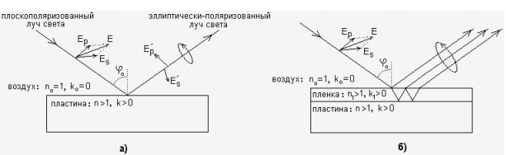
Взаимодействие плоскополяризованного света с полупроводниковой пластиной (а) и с пленкой, сформированной на пластине б)

Slide 23
Комментарии к рисунку
Сущность эллипсометрического метода заключается в следующем. Пусть на поверхность полупроводниковой пластины падает плоскополяризованный луч света (рис.1.4, а).
Вектор напряженности электрического поля электромагнитной волны может быть представлен в виде суммы двух составляющих: p – составляющей Ер, которая параллельна плоскости падения луча, и s – составляющей Es, которая перпендикулярна плоскости падения. В отраженном от поверхности пластины луче обе этих составляющих Ер’ и Es’ в общем случае меняют свои амплитуду и фазу, причем степень изменения для каждой составляющей различна.
В результате отраженный луч становится эллиптически-поляризованным.
При наличии на поверхности пластины тонкой диэлектрической или
полупроводниковой пленки (рис. б) в ней происходит дополнительный сдвиг фазы между лучом, отраженным от верхней границы пленки, и лучом, отраженным от поверхности полупроводника.

Slide 24

Оценка состояния поляризации
Оценка изменения состояния поляризации светового луча при его отражении от исследуемого объекта осуществляется с помощью эллипсометрических параметров Ψ и Δ. Первый эллипсометрический параметр Ψ определяется выражением
где Rp и Rs – соответствующие коэффициенты отражения. Второй эллипсометрический параметр Δ определяется выражением
где δp и δs – изменения фаз p- и s-составляющих напряженности электрического поля волны при отражении от поверхности объекта.
Величины Ψ и Δ измеряются в угловых единицах (радианы, градусы) и часто называются поляризационными углами.

Slide 25


Основное уравнение эллипсометрии
Параметры поляризации отраженного света определяются начальными характеристиками светового луча, а также оптическими и электрическими свойствами отражающего объекта и окружающей среды. Связь поляризационных углов Ψ и Δ с этими свойствами описывается основным уравнением эллипсометрии:
где Rp* и Rs* - обобщенные (комплексные) коэффициенты отражения.
При наличии на поверхности пластины диэлектрической или полупроводниковой пленки величина ρ зависит от многих параметров, а именно
Необходимо связать экспериментально измеряемые параметры Ψ и Δ
с величинами, которые требуется определить, например, показателем преломления n1 и коэффициентом экстинкции k1 (предполагается, что все остальные величины, а именно, n, k, d, λ, φ₀ известны). Эта связь устанавливается либо с помощью теоретических моделей, либо на основе экспериментов с набором образцов, для которых величины n1 и k1 известны. Результаты представляются либо в виде номограмм в координатах Ψ и Δ, либо каким-то другим образом. Это позволяет на основе измерения Ψ и Δ определить n1 и k1.

Slide 26
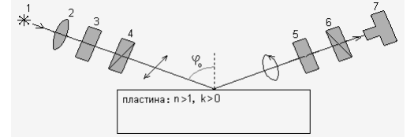
Схема эллипсометра
1 – источник света; 2 – коллиматор; 3 – монохроматор; 4 – поляризатор; 5 – компенсатор; 6 – анализатор; 7 – фотоприемник

Slide 27
Комментарии к схеме эллипсометра
Схема эллипсометра представлена на рис.
Коллиматор служит для формирования пучка параллельных лучей.
Поляризатор из естественного света делает свет плоскополяризованным.
Компенсатор представляет собой четвертьволновую пластину, которая из эллиптически поляризованного света делает его плоскополяризованным.
Анализатор пропускает только такой свет, у которого плоскость поляризации параллельна плоскости анализатора.
Измерение поляризационных углов Ψ и Δ осуществляется поворотом поляризатора, анализатора и компенсатора до полного гашения света, поступающего на фотоприемник.

Slide 28
Лазерная эллипсометрия
Возможности эллипсометров существенно расширяются, если в качестве источника излучения использовать лазеры.
Так, например, использование лазера, излучающего в инфракрасном диапазоне на длине волны 10,6 мкм, позволило расширить диапазон измерения толщины эпитаксиальных слоев кремния до 1,6 мкм с погрешностью на уровне 0,01 мкм.
Кроме того, лазерная эллипсометрия позволяет решать такие задачи, как бесконтактное измерение концентрации и подвижности свободных носителей заряда в полупроводнике, контроль адгезии и адсорбции

